Slide 1
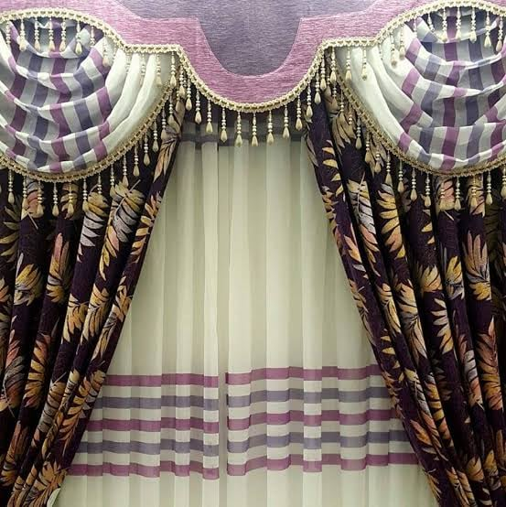

Slide 2
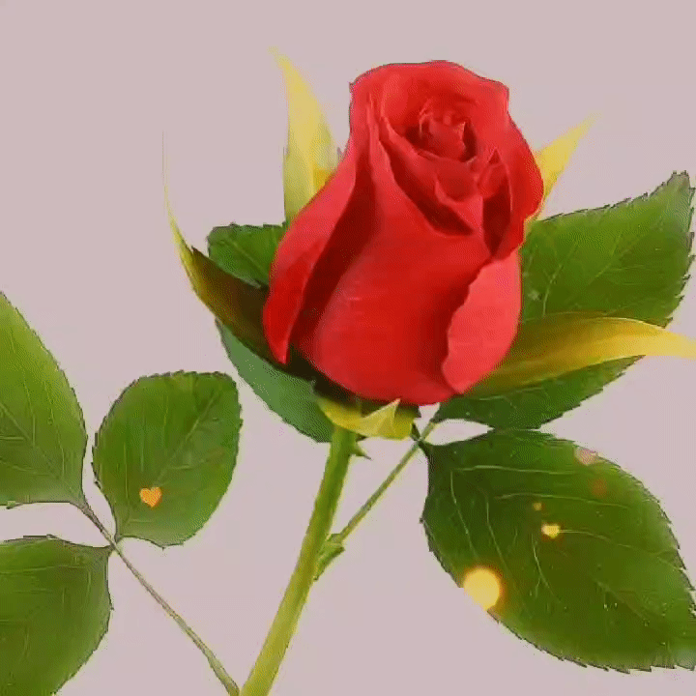
আজকের
পাঠে সবাইকে
স্বাগতম

Slide 3
শিক্ষক পরিচিতি
সাবিনা আক্তার
সহকারি শিক্ষক সূতী মডেল সঃপ্রাঃবিঃ
গোপালপুর,টাংগাইল

Slide 4
পাঠ পরিচিতি
বিষয়ঃ বাংলা
শ্রেণিঃ ৫ম
পাঠ শিরোনামঃ দুই তীরে পাঠ্যাংশঃ আমি ভালবাসি----বসবাস। সময়ঃ ৪০ মিনিট

Slide 5
শোনাঃ ২.১.২. কবিতা শুনে মূলভাব বুঝতে পারবে।
বলাঃ ২.১.১. প্রমিত উচ্চারণে ও ছন্দ বজায় রেখে কবিতা আবৃত্তি করতে পারবে।
শিখন ফল
পড়াঃ .২.২.২ পাঠ্যবইয়ের কবিতা সাবলীলভাবে আবৃত্তি করতে পারবে।
লেখাঃ ২.৩.১২. পাঠসংশ্লিষ্ট প্রশ্নের উত্তর লিখতে পারবে।

Slide 6
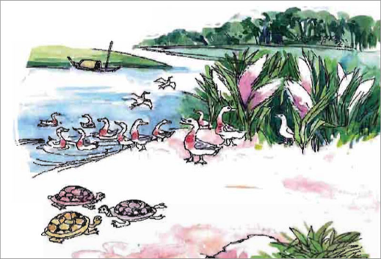
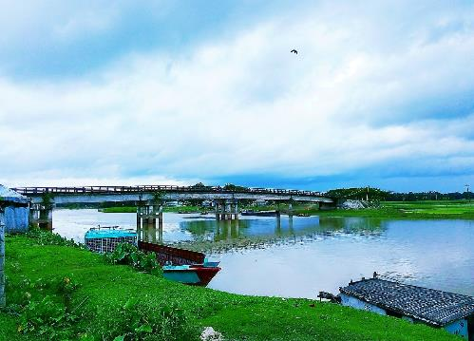
This Photo by Unknown Author is licensed under CC BY-SA
নদীর তীরে কী বাঁধা আছে?
নদীগুলোতে কয়টি তীর দেখতে পাচ্ছ?
এগুলো কিসের ছবি? ছবিতে কি দেখতে পাচ্ছ?
এমনি একটি নদীর দুইতীরের কবিতা আজ আমরা পড়ব।

Slide 7
আজ আমরা পড়ব
দুই তীরে
লিখেছেন
রবীন্দ্রনাথ ঠাকুর
This Photo by Unknown Author is licensed under CC BY

Slide 8
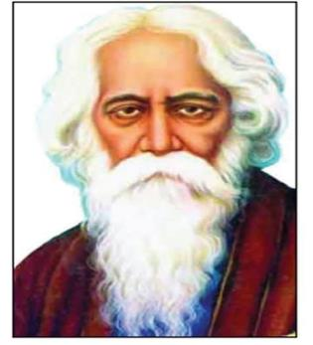
কবি পরিচিতি
জন্মঃ
১৮৬১খ্রিষ্টাব্দে ৭ই মে কলকাতার জোড়াসাঁকোর ঠাকুর বাড়িতে।
ব্যাপ্তিঃ
কবি,কথাসাহিত্যিক,নাট্যকার, গীতিকার,চিত্রশিল্পী ইত্যাদি।
পুরস্কারঃ
১৯১৩খ্রিষ্টাব্দের সাহিত্যে নোবেল পুরস্কার পান।
রবীন্দ্রনাথ ঠাকুর
১৯৪১ খ্রিষ্টাব্দে ৭ই আগস্ট।
This Photo by Unknown Author is licensed under CC BY-SA-NC
মৃত্যু

Slide 9
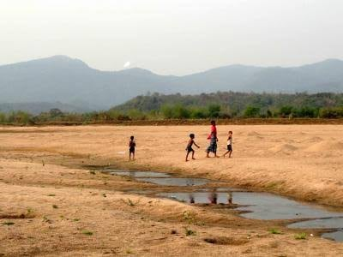
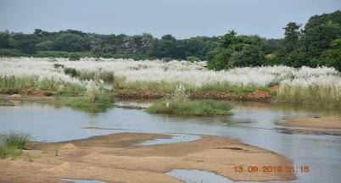
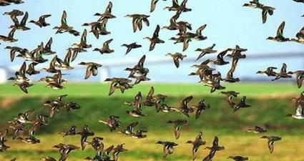
আরো কিছু ছবি দেখি
নদীর ধারে কাশফুল ফুটে এর সৌন্দর্য আরও বৃদ্ধি করেছে।আর অতিথি পাখির আগমনে সৌন্দর্য পূর্ণতা পেয়েছে।
শরৎকালের বালুচরের সৌন্দর্য,চকাচকির ঘর বাঁধার সৌন্দর্য এখানে ফুটে ওঠে।
কবি রবীন্দ্রনাথ ঠাকুরের লিখা কবিতায় নদীর দুই তীরের অপার সৌন্দর্যের কথা তুলে ধরেছেন।

Slide 10
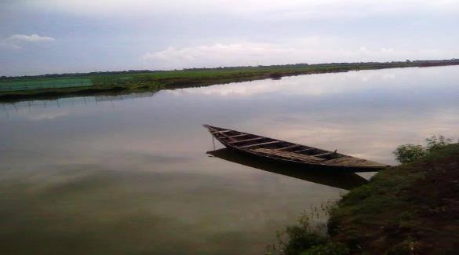
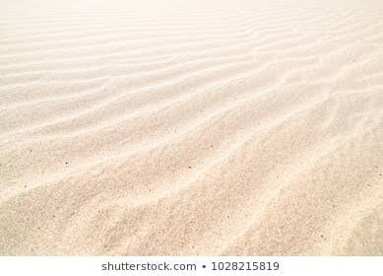
ছবির সাথে কবিতা পড়ি
আমি ভালবাসি আমার
নদীর বালুচর

Slide 11
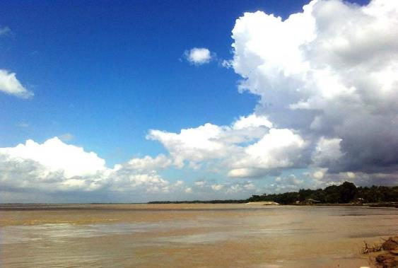
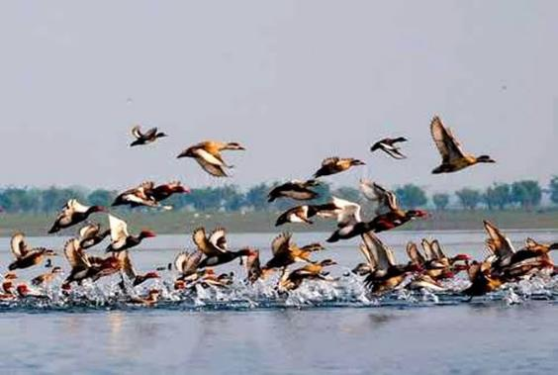
ছবির সাথে কবিতা পড়ি
শরৎকালে যে নির্জনে
চকাচকির ঘর

Slide 12
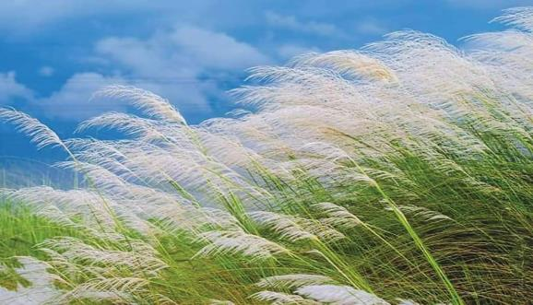
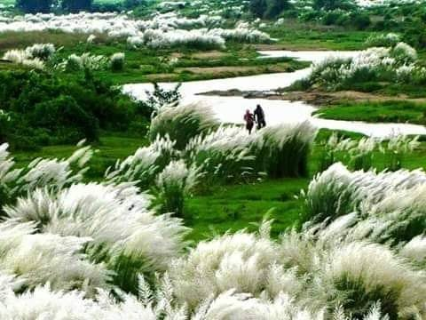
ছবির সাথে কবিতা পড়ি
যেথায় ফুটে কাশ
তটের চারি পাশ

Slide 13
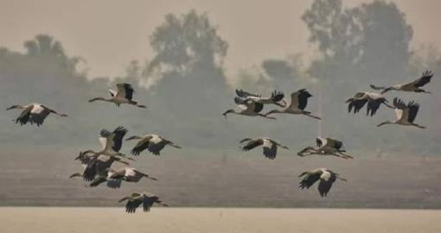
ছবির সাথে কবিতা পড়ি
শীতের দিনে বিদেশি সব
হাঁসের বসবাস

Slide 14
শিক্ষকের আদর্শ পাঠ

Slide 15
উচ্চারণ অনুশীলন
নির্জন
বালুচর
চকাচকি

Slide 16
শব্দের অর্থগুলো জেনে নিই
নির্জন
জনশূন্য স্থান
চকাচকি
হাঁস জাতীয় পাখি
তট
নদীর তীর

Slide 17
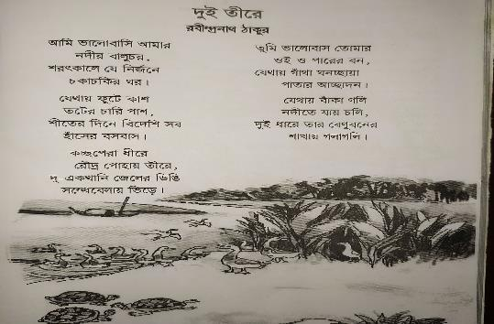
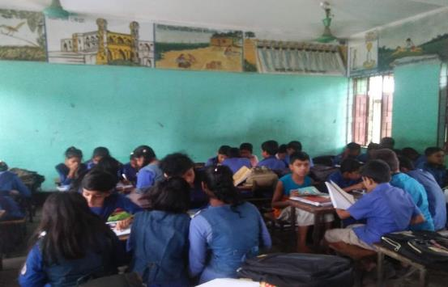
তোমরা পাঠ্যবইয়ের ৯১পৃষ্ঠা বের করে
পাঠ্যাংশটুকু দলে আবৃত্তি কর।

Slide 18
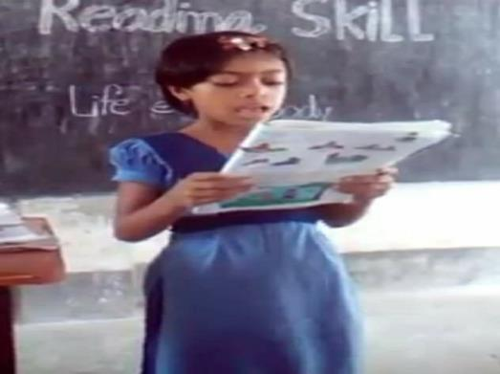
পাঠ্যাংটুকু একাকী আবৃত্তি কর
একক কাজ
This Photo by Unknown Author is licensed under CC BY

Slide 19
একক কাজ
সংক্ষেপে উত্তর দাও
ক. শরৎকালে চকাচকিরা কী করে?
উত্তরঃ নদীর তীরে ঘর বাঁধে।
খ. শীতকালে বিদেশি হাঁসেরা এদেশে আসে কেন?
উত্তরঃ শীতপ্রধান দেশের তুলনায় এদেশে শীত কম পড়ে।

Slide 20
জোড়ায় কাজ
ঘরের ভিতরের শব্দগুলো খালি জায়গায় বসিয়ে বাক্য তৈরি কর।
চকাচকি
তটে
নির্জন
ক) এলাকাটি এত---------যে গা ছমছম করে।
খ) নদীর ধারে---------দল বেঁধে উড়ে বেড়ায়।
গ) নদীর দু--------প্রতিবছর মেলা বসে।

Slide 21
কবিতাংশের মূলভাব
কবিতাংশে প্রকৃতির অপার সৌন্দর্যের কথা বলা হয়েছে।এখানে ফুটে ওঠে শরৎকালের বালুচরের প্রকৃতি।চকাচকিরা দল বেঁধে বালুচরের নির্জনে ঘর বেঁধে এর সৌন্দর্যকে বৃদ্ধি করে।নদীর ধারে কোথাও কোথাও কাশফুল ফুটে প্রকৃতিকে সৌন্দর্য দান করেছে।এছাড়া শীতের দিনে অতিথি পাখির আগমন সৌন্দর্যের পূর্ণতা পেয়েছে।

Slide 22
মুল্যায়ন
অনুশীলনী প্রশ্ন
ক. নদীর বালুচরে কী ঘটে ?

Slide 23
পরিকল্পিত কাজ
শরৎকালের প্রকৃতি সম্পর্কে চারটি বাক্য লিখ।

Slide 24
সবাইকে ধন্যবাদ
This Photo by Unknown Author is licensed under CC BY

